Slide 1



Slide 2


1例多重耐药鲍曼不动杆菌感染导致重症肺炎、呼吸衰竭

Slide 3

● 病例简介
摘要
1.独特性：有肌萎缩基础病，长期口服激素，反复发热、脱机困难，同时存在右侧颈部软组织感染
2.背景：针对多重耐药菌感染，存在多系统病变

Slide 4
● 患者基础信息
1.人口学信息：27岁男性
2.主诉：意识障碍伴脱机困难1周。
3.既往史：有进行性肌营养不良基础病

Slide 5
● 入院后检查
1.体格检查：
经口气管插管状态。两肺呼吸音减低，可闻及湿性啰音。四肢肌力I级
2.辅助检查：
血气提示呼吸衰竭，乳酸及PCT增高

Slide 6
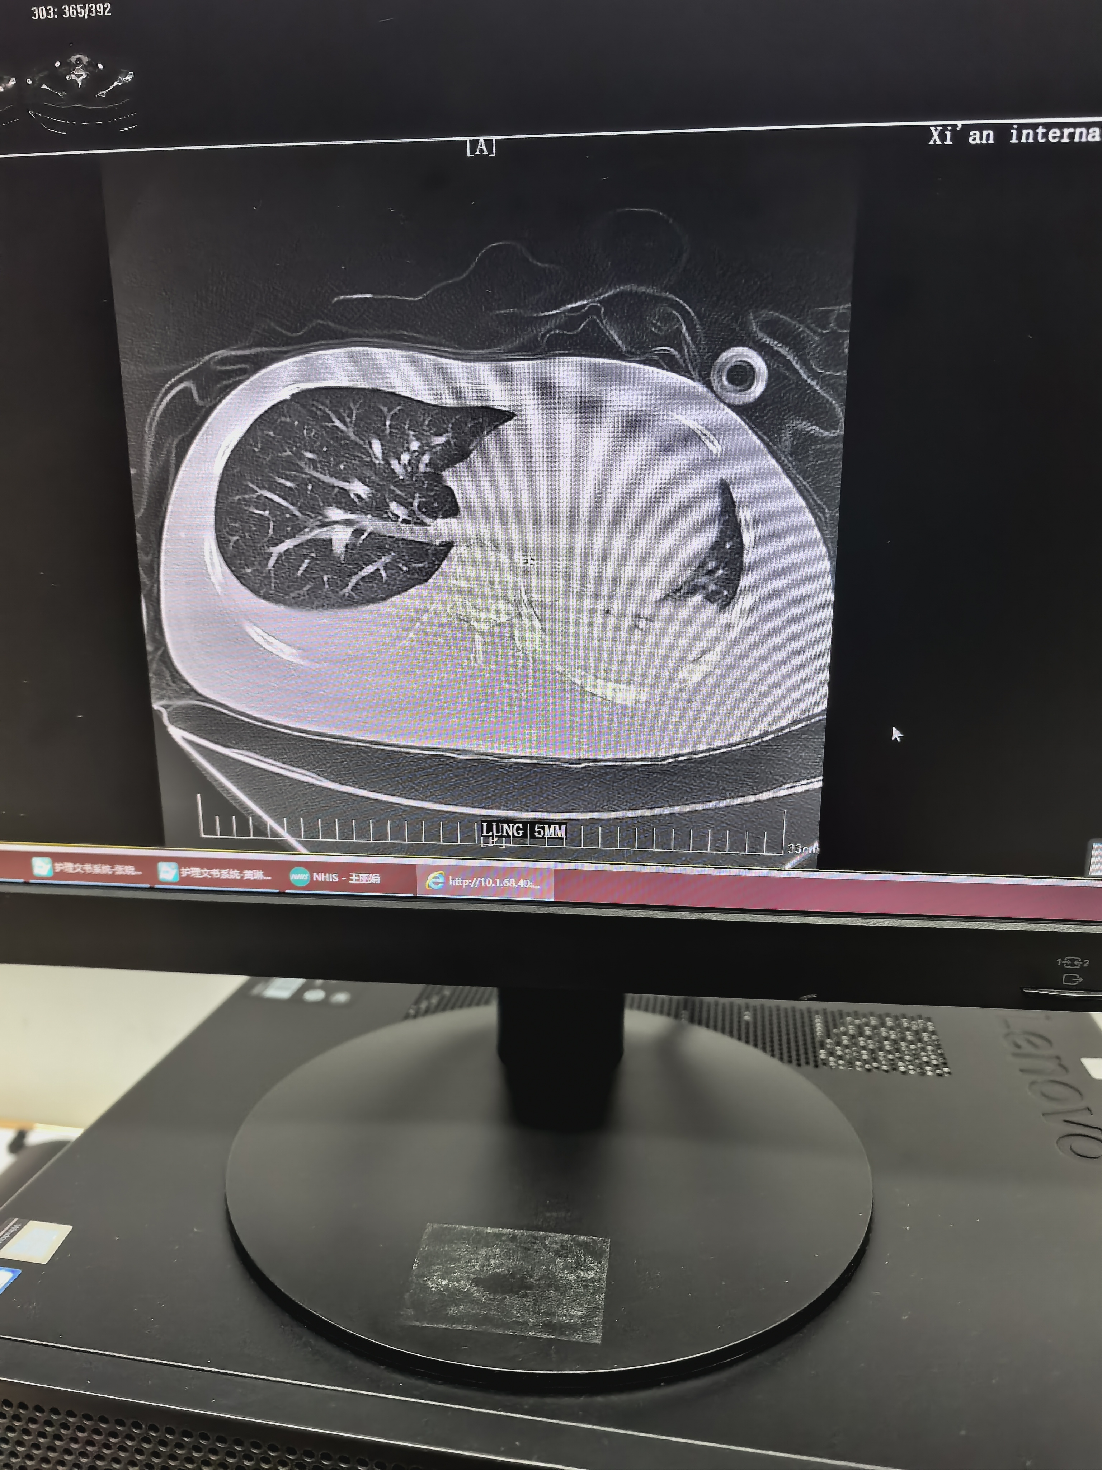
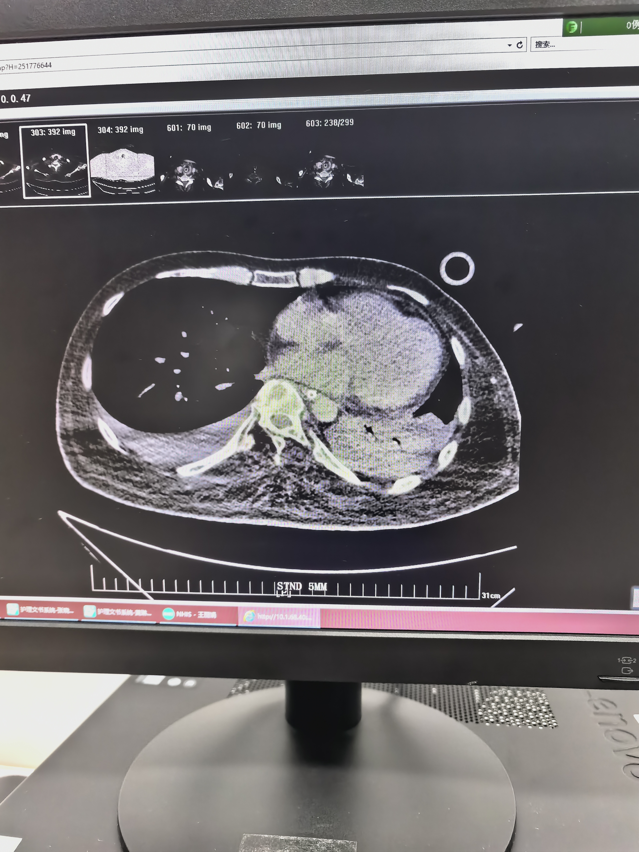
● 入院后检查
3.影像学检查：

Slide 7
● 诊断评估
诊断评估
1.初步诊断：脓毒症、脓毒性休克、重症肺炎、呼吸衰竭、进行性肌营养不良
2.诊断依据：意识障碍，血气提示呼吸衰竭，乳酸及降钙素原增高，影像学多肺叶浸润，血流动力学不稳定
3.鉴别诊断：肺栓塞、心源性休克

Slide 8
● 治疗过程
1.药物：美罗培南1.0 每8小时1词、替加环素50mg 每12小时1次
2.手术：气管镜检查、肺泡灌洗术

Slide 9
● 治疗过程
3.微生物/病理结果：血培养、痰培养多重耐药鲍曼不动杆菌，凝血纤维蛋白原明显降低
4.方案调整：更换替加环素为依拉环素75mg、每12小时1次
5.指标追踪：体温及降钙素原正常

Slide 10
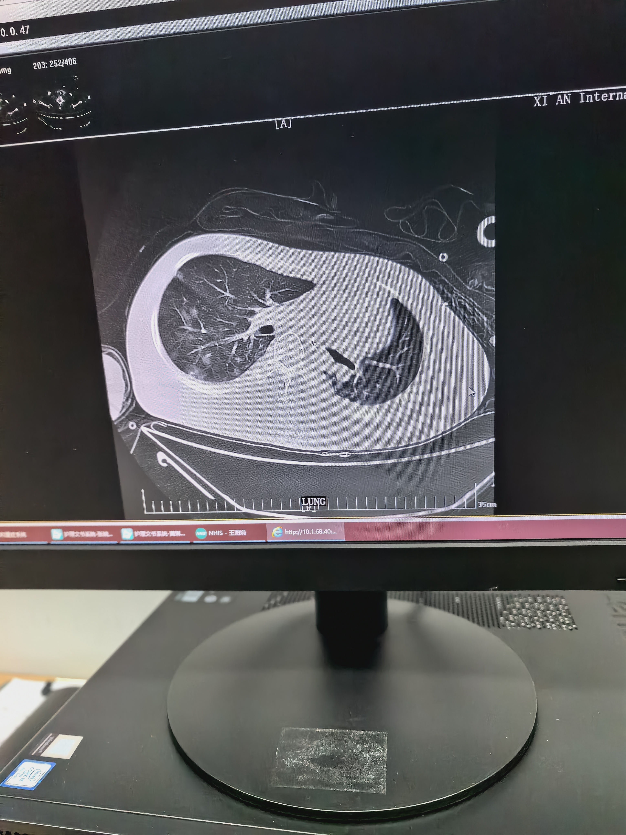
● 治疗过程
3.时间轴记录:(折线图)
影像学吸收

Slide 11

● 诊疗体会
1.疗效评价：体温及降钙素原正常，影像学吸收
2.局限性：替加环素易导致凝血功能障碍
3.结论：依拉环素无肝肾功能及凝血影响

Slide 12
感谢观看
敬请指导

